Slide 1
Молодіжні субкультури.
Twitter.
Підготували: Гриф Вікторія, Коробчинська Маргарита, Погорена Тетяна.

Slide 2

Twitter – це одна з найвідоміших соціальних мереж у світі, яка налічує понад 200 млн. користувачів у всьому світі.

Slide 3

Деякі користувачі Твіттера (в основному, підлітки) утворили свою власну субкультуру, і іменують себе «твіттерськими». Найчастіше це підлітки, які використовують лише цю соціальну мережу.

Slide 4

Популярність Твіттера також заключається в тому, що необов’язково вводити свої реальні дані, можна ввести придуманий «нікнейм».
Завдяки цьому дуже часто люди, які спілкуються, не знають своїх імен.

Slide 5




Також в Твіттері є багато популярних людей, яких немає в інших соцмережах. Це дає змогу дізнатись більше про своїх кумирів та їх інтереси.

Slide 6
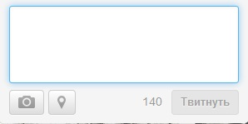
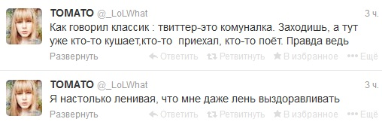
Твіттер – це соціальна мережа для вираження своїх думок у 140 символах.

Slide 7
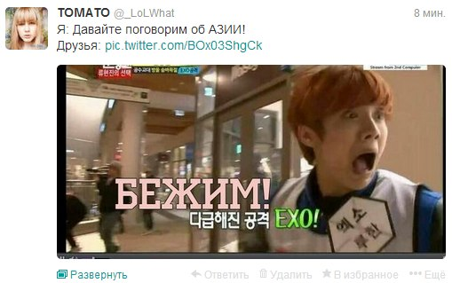
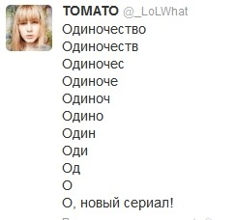
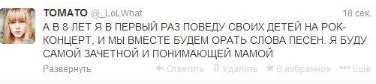
Всі твіттерські діляться на три групи:
• серіаломани;
•рокери;
• Азіяфани.

Slide 8

Особливості «твіттерських»:
•Вони слухають рок, і лише рок
•Деякі твіти вони можуть писати з помилками, але спеціально
•Їх кумири можуть попросити у них номер телефона прям в Твіттері
•Суворі твіттерські жінки пишуть від чоловічого імені.

Slide 9
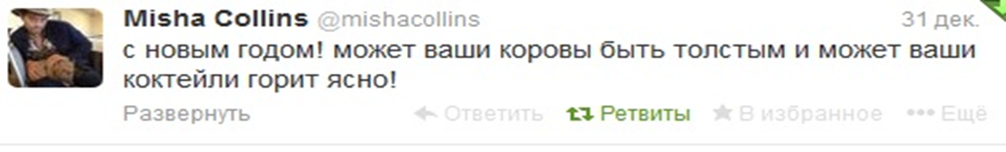
Особливості твіттерських:
•Іноді їх кумири можуть допускати деякі помилки в твітах, намагаючись їх написати російською мовою (якщо кумири – американці)
•Для них нормально бажати своїм читачам доброго ранку/дня/вечора
•Саме головне – вони можуть підтримати будь-яку людину, незалежно від її віку, статі, соціального стану та ін.

Slide 10

Висновок:
Отже, «твіттерські» - це досить нова субкультура, яка є популярна серед підлітків. Тут ти можеш в певній мірі анонімно виразити свої думки стосовно певних подій, слідкувати за новими подіями в житті цікавих тобі людей. Твіттерські – фани музики, і тому від них ти можеш дізнатись багато цікавого про неї ☺

Slide 11

Дякуємо за увагу!

